Slide 1
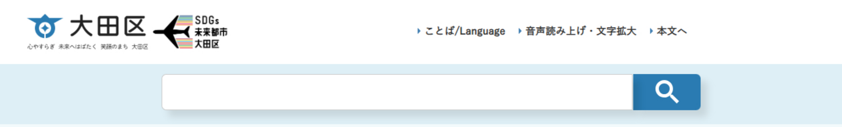
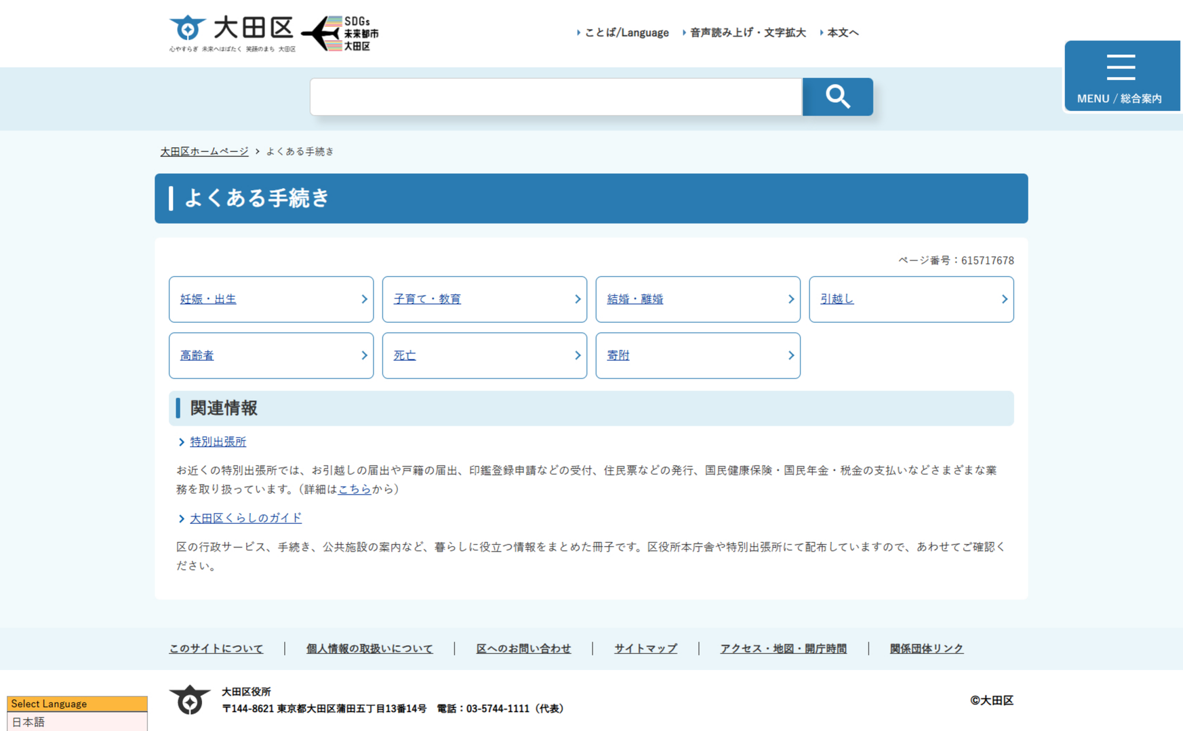
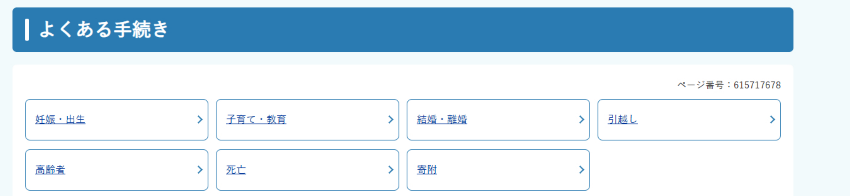
指摘箇所と内容
指摘③（検索欄）
③
位置図（ページ全体）
③
事実：この保存画像では、検索欄内の入力例や検索対象の案内を読み取れない
推測：入力する語句に迷う人がいる可能性
改善の方向：入力例や案内の表示を検討
①
指摘①（分類枠）
①
事実：7つの分類枠には分類名が表示され、枠内に個別の手続き例は見当たらない
推測：分類名だけでは選択に迷う人がいる可能性
改善の方向：代表的な手続き例を添える

